Slide 1

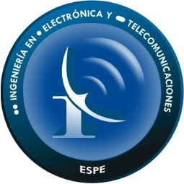
“IMPLEMENTACIÓN DE UNA PIZARRA DIGITAL INTERACTIVA MULTIUSUARIO CON DESARROLLO DE APLICACIÓN PARA TELE EDUCACIÓN EN PERSONAS CON CAPACIDADES DIFERENTES”
Roberto Torres Fonseca
Julio Carrión Castellanos

Slide 2
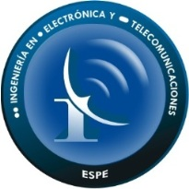
AGENDA
OBJETIVO DEL PROYECTO
PRUEBAS DE FUNCINAMIENTO PDi
INTRODUCCIÓN
RESULTADOS OBTENIDOS
PIZARRA DIGITAL
CONCLUSIONES
TECNOLOGIA APLICADA EN LA PDi
RECOMENDACIÓN
DESARROLLO E IMPLEMENTACION PDi
HARDWARE
SOFTWARE

Slide 3
OBJETIVO
OBJETIVO GENERAL
Implementar una pizarra digital interactiva multiusuario con desarrollo de aplicación para tele educación en personas con capacidades diferentes.

Slide 4
OBJETIVOS ESPECÍFICOS
Realizar la instalación y pruebas de evaluación requeridas para el prototipo de la pizarra digital interactiva.
Diseñar y desarrollar un puntero de luz infrarroja óptimo para ser utilizado en la pizarra.
Diseñar y desarrollar un software con aplicaciones orientadas a tele educación, el mismo que será utilizado por personas con capacidades diferentes
Investigar alternativas tecnológicas para conectar el dispositivo de recepción con el computador.

Slide 5
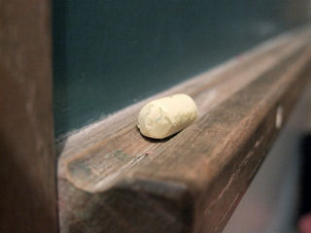
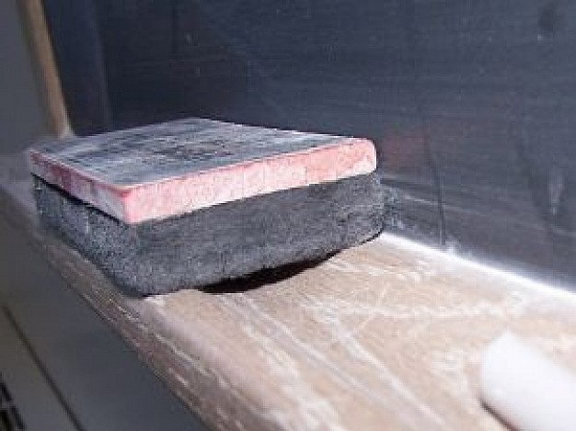
INTRODUCCIÓN
Antiguamente era prácticamente imposible lograr una interactividad digital con las pizarras tradicionales, por este motivo el presente proyecto pretende desarrollar una pizarra digital interactiva de bajo costo con el fin de brindar accesibilidad a escuelas, colegios y universidades.

Slide 6
PDi
Metodología de enseñanza
Clases atractivas y vistosas para docentes y alumnos
Recursos tecnológicos; sitios web, videos, aplicaciones interactivas
Permite una continua innovación en las prácticas docentes, mejora de la motivación y atención de los alumnos.
Disponibilidad de nuevas herramientas para atender la diversidad de los alumnos, especialmente a aquellos alumnos con capacidades diferentes o dificultades en el aprendizaje.

Slide 7
PIZARRA DIGITAL INTERACTIVA
Sistema tecnológico que permite proyectar en una superficie, contenidos digitales, e interactuar sobre los mismos; donde se requiere:
- Computador
- Proyector
- Dispositivo de recepción de información
- Dispositivo de control de puntero
(lápiz infrarrojo)

Slide 8
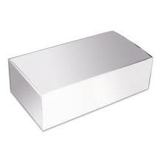
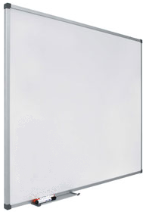


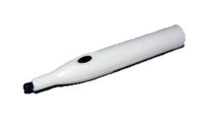
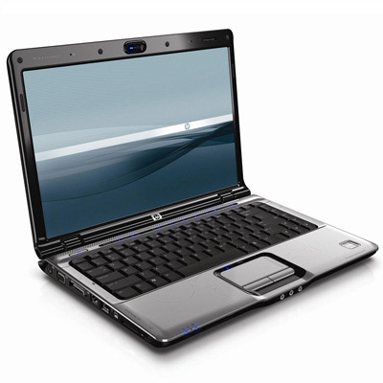
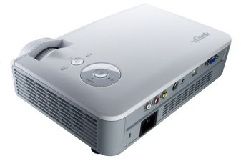

Slide 9
Interactúa directamente sobre la superficie de proyección.
Escribir sobre ella y controlar los programas informáticos que posee el ordenador.
Cualquier anotación o modificación puede ser guardada, posteriormente impresa y distribuida.
Potente herramienta en el ámbito de la educación.
Al combinar el uso de la pizarra convencional con todos los recursos de los actuales de sistemas multimedia.

Slide 10
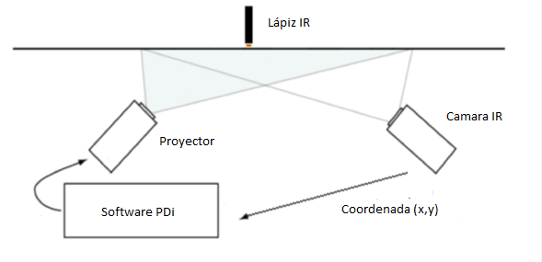
Detención de punto infrarrojo por cámara IR
Asigna una coordenada
Servicio de RSI
Procesamiento de información en software PDi
Transformación de coordenada geométrica
Orden por parte de software para movilizar el cursor hacia la coordenada
Envío de información vía Bluetooth
Emisión punto IR
Respuesta para movimiento o función del cursor

Slide 11
¿Qué beneficios se obtienen con el empleo de este recurso en el aula?
¿Qué impacto va a tener la participación de este recurso en el proceso educativo?.
¿Qué tipo de pizarras existen y cuál es el escenario en el que se desempeñan?

Slide 12
Tipo de Pizarra | Descripcion
Resistiva | Dos placas separadas por una capa de aire. Cuando se ejecuta un toque o una presión superior a la capa, existe un contacto eléctrico entre las dos superficies. Así, se identifica el punto de contacto.
Electromagnética | Una superficie de contacto que contiene un conjunto de cables, que interactúan en presencia de una bobina presente en el lápiz. Hay un conjunto de sensores magnéticos dentro que leen los cambios anteriores, de acuerdo al movimiento del puntero.
Capacitiva | Al igual que en la tecnología electromagnética, hay unos cables de bus presentes detrás de la superficie de contacto, sin embargo, el sistema es capaz de reaccionar con cualquier objeto que entra en contacto con la pantalla.
Óptico de infrarrojos | Con la tecnología de infrarrojos, aunque hay diferentes diseños posibles, su funcionamiento es similar. Se utiliza una cámara para capturar los puntos de infrarrojos.
Ultrasónica | Este sistema funciona mediante la lectura de las señales y señalización de ultra - sonido. Cada vez que la pluma en contacto con las superficies de CIE, emite una señal y dos receptores colocados en cada esquina de la superficie de contacto, puede procesar la sustancia di-s, donde la pluma es a la vez, utilizando tiene la PO-propagación y la velocidad. La intersección de las dos distancias correspondientes a la ubicación de la pluma.

Slide 13
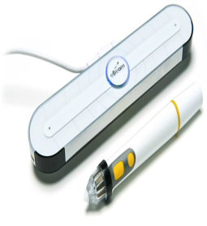
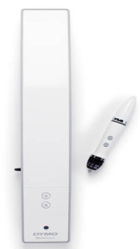
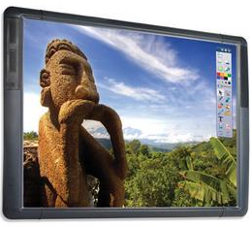
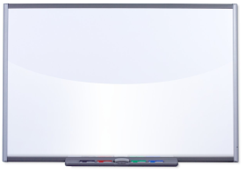
 | Edge for Education | MimioTeach | ActiveBoard 378 Pro | SMART Board 685
Compañía | Luidia | Mimio | Promethean Inc. | SMART Tech
Precio Aproximado | $1,049.95 USD | $ 799 USD | $1,319.89 USD | $2,599 USD
País de origen | USA | USA | U.K. | Canadá
Características de Utilización
Facilidad de instalación
Facilidad de uso
Fiabilidad
Funciones adicionales
Otras características
Portabilidad | Total | Total | No | No
Reutilización de superficie | Si | Si | No | No
Área útil | Más de 4 m² | Más de 4 m² | 1,98 m2 | 1,95 m2
Tecnología de Tracking | Ultrasónica - Infrarrojo | Ultrasónica - Infrarrojo | Electromagnética | Resistiva
Peso | 0,5 Kg | 0,81 Kg | 25,85 Kg | 20 Kg
Superficie especial | No (Virtual) | No (Virtual) | Propietaria | Propietaria

Slide 14
PDi Educación Especial
Independencia y auto concepto
Novedad
Captar y centrar la atención
Diversidad de lenguajes
Motivador
Adaptabilidad

Slide 15


TECNOLOGIA APLICADA EN LA PDi

Slide 16
Bluetooth estándar IEEE 802.15.1 es una tecnología de red de área personal inalámbrica (WPAN).
Esta tecnología permite a los usuarios conexiones inalámbricas entre equipos con circuitos de radio y a través del medio por el cual se comunican se pueda transmitir voz y datos.
Fue desarrollado para enlaces de radio de corto alcance, destinado para reemplazar el cableado existente entre dispositivos electrónicos y hacerlo en forma inalámbrica.

Slide 17

El estándar Bluetooth se divide en múltiples normas como se detalla en la siguiente Tabla.

Slide 18
La especificación de Bluetooth define un canal de comunicación de máximo 720Kb/seg, con rango óptimo de 10 metros.
La frecuencia de radio con la que trabaja está en el rango de 2.4 a 2.48Ghz con amplio espectro y saltos de frecuencia con posibilidad de transmitir en Full Duplex con un máximo de 1600 saltos/seg.

Slide 19
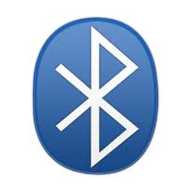
Características Técnicas
Los saltos de frecuencia se dan entre un total de 79 frecuencias con intervalos de 1Mhz; esto permite dar seguridad y robustez.
Para lograr alcanzar el objetivo de bajo consumo de energía y bajo costo en los dispositivos Bluetooth, éstos son implementados mediante circuitos CMOS.

Slide 20
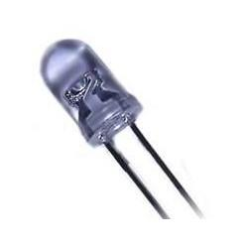
    Comunicación Infrarroja
Esta tecnología está basada en rayos luminosos que se mueven en el espectro infrarrojo.
Los estándares IrDA soportan una amplia gama de dispositivos eléctricos y de comunicaciones que permiten la comunicación bidireccional entre dos extremos a velocidades que oscilan entre los 9.600 bps y los 4 Mbps.

Slide 21
Características Comunicación Infrarroja
Cono de ángulo estrecho de 30°.
Opera en una distancia de 0 a 2 metros.
Conexión universal sin cables.
Comunicación punto a punto.
Soporta un amplio conjunto de plataformas de hardware y software.

Slide 22
DESARROLLO E IMPLEMENTACIÓN PDi
HARDWARE
Se presenta el diseño y desarrollo de los diferentes instrumentos que servirán para la implementación final de la PDi.
Se desarrolló principalmente un lápiz de luz infrarroja y un dispositivo de recepción de señales infrarrojas, el mismo que se conectará con un computador para la gestión del un software

Slide 23
Cámara Infrarroja IR
Se utilizó el dispositivo Wiimote que dispone de una cámara de alta resolución, la misma que solo recibe la imagen de fuentes emisoras de luz infrarroja.
Si se ubica un led infrarrojo frente a la cámara, esta percibe un punto y envía su posición X e Y, respecto la imagen que capta la cámara en ese momento, que tiene por ejemplo una resolución de 1024 pixeles de ancho por 768 de alto.

Slide 24
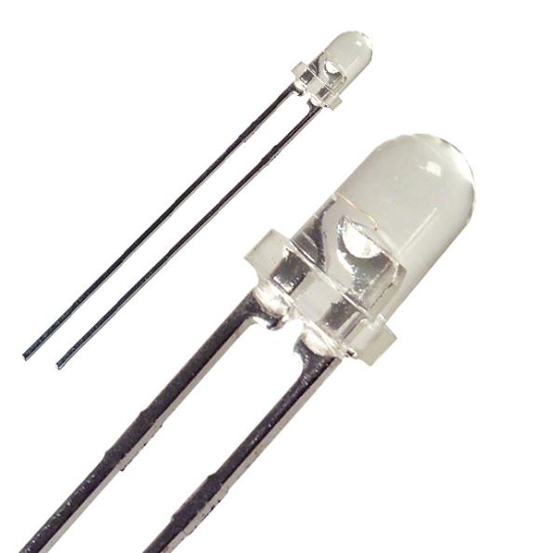
Cámara Infrarroja
Rango Visión Efectiva
Horizontal | 33 °
Vertical | 23 °
Emisores Infrarrojos
Longitud de Onda [nm] | 850 | 940
Intensidad de la Señal | Normal | Superior

Slide 25
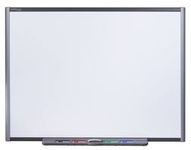
Cámara Infrarroja
(0,0)
(0,1024)
(768,0)
(768,1024)
Notes:
El punto superior izquierdo que ve la cámara seria la posición (0,0), el punto superior derecho la posición (0,1024), el punto inferior izquierdo la posición (768,0) y el punto inferior derecho la posición (1024,768).

Slide 26
Chip de Procesamiento
El chip de procesamiento de la posición de los puntos puede procesar hasta 4 puntos diferentes simultáneamente.
Si hubiera más de 4 punteros en la superficie, escogería los 4 puntos más brillantes por defecto.
El dispositivo envía la posición del punto por Bluetooth al computador que se encuentra enlazado.

Slide 27
Configuración con el Dispositivo Receptor
Tabla con las direcciones en las que el mando recibe los datos enviados por el ordenador:

Slide 28
Dispositivo Bluetooth
Marca | Broadcom Technologies
Modelo | BCM2042
Velocidad | 2.1 Mbits/s
Este chip utiliza el protocolo estándar Bluetooth HID para comunicarse, por lo que se puede leer sus datos desde cualquier stack Bluetooth estándar.
Notes:
Proporcionado por la empresa especializada en comunicaciones Broadcom Technologies. Se trata del modelo BCM2042
La velocidad de transferencia que ofrece este chip es de 2.1 Mbits/s.

Slide 29
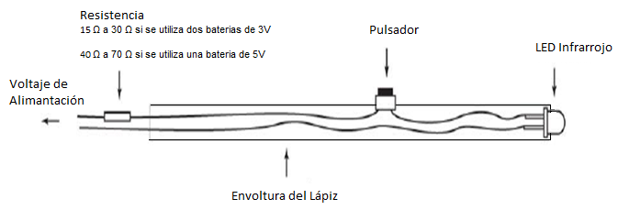
Lápiz Óptico
Esquema general

Slide 30
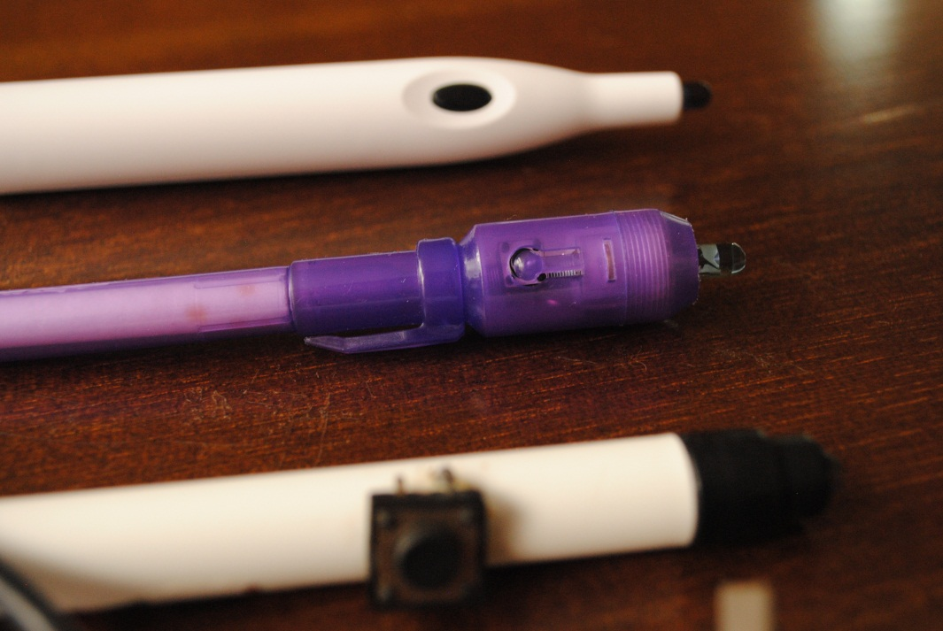
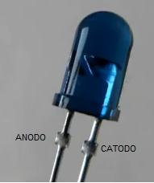
Para el desarrollo de este proyecto se utilizaron tres diferentes lápices infrarrojos, los mismos que utilizaron un led de λ = 940 nm.

Slide 31
Diseño y Elaboración del sistema de Alimentación
Una fuente de voltaje es un dispositivo que suministra una cantidad específica de energía eléctrica continua a un circuito, para que este pueda mantener sus condiciones de operación de manera óptima y correcta.

Slide 32
Elementos de la Fuente de Alimentación
Rectificador
Filtro
Transformador

Slide 33
Transformador
Voltaje que nos entrega la red eléctrica no es adecuado para que trabajen los circuitos electrónicos.
Convierte la tensión AC, a un nivel de voltaje más apropiado.
Provee aislamiento galvánico entre la línea principal AC y el circuito que está siendo alimentado.

Slide 34
Rectificador
Esta etapa se pretende rectificar la totalidad de la forma de onda de entrada en una polaridad constante
Se invierte los porciones semiciclos negativos o positivos de la forma de onda de entrada
Se empleó un puente de diodos obteniendo a la salida del rectificador un voltaje DC, que todavía conserva algunas variaciones de la línea AC

Slide 35
Filtro
El voltaje DC obtenido a la salida del rectificador no es generalmente el apropiado para dar carga al circuito
Se insertó un circuito para almacenar energía durante cada pico de voltaje, y liberarlo cuando ese pico vuelve a bajar
En este proyecto se utilizó un capacitor de 1000 uF como circuito de filtro.

Slide 36
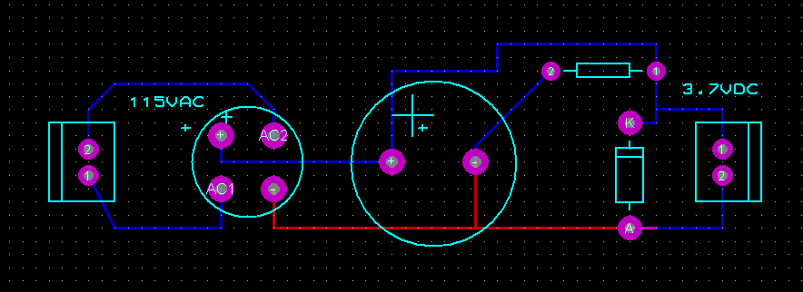
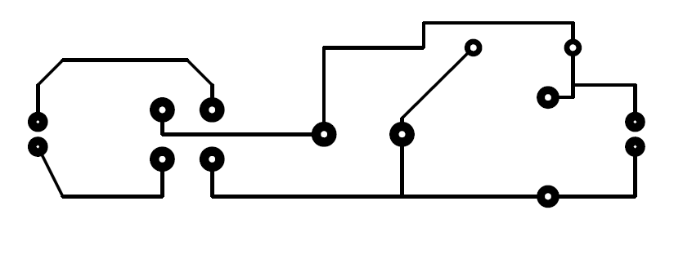
Circuito de la Alimentación
Una vez que se diseña y obtiene los valores de los elementos se procede a elaborar las pistas que posteriormente serán utilizadas para manufacturar la placa del circuito deseado.

Slide 37
Caja de Almacenamiento
Su función es contener todas las partes y accesorios necesarios que componen el dispositivo receptor de señales infrarrojas.
El material elegido para construir el contenedor fue el MDP, principalmente por que la propagación de ondas electromagnéticas no se verá afectada, a diferencia de utilizar algún tipo de metal.

Slide 38
Características del MDP
El MDP es un producto ecológicamente correcto que utiliza maderas provenientes de áreas de reforestación.
El MDP es el panel de madera industrializada más utilizado en el mundo para la fabricación de muebles residenciales o comerciales.
Homogeneidad y gran uniformidad de las partículas de los estratos externos e internos

Slide 39
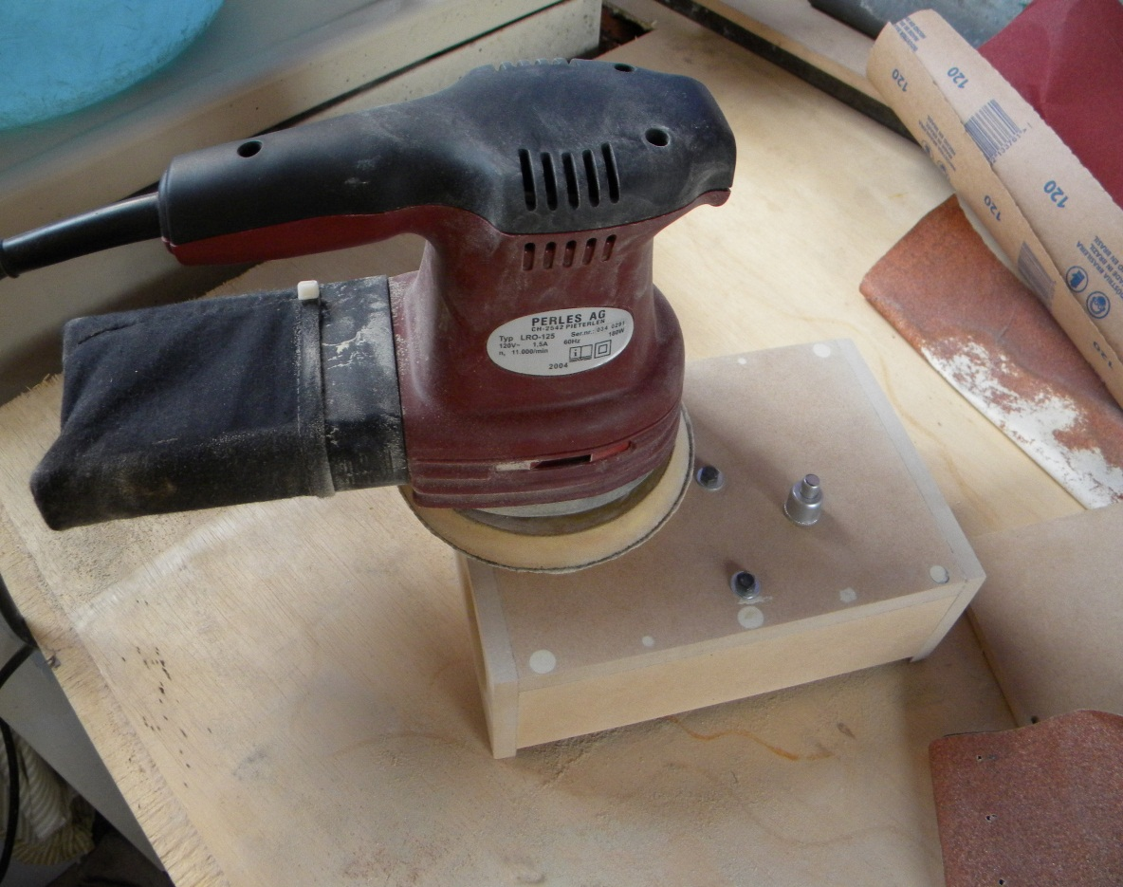
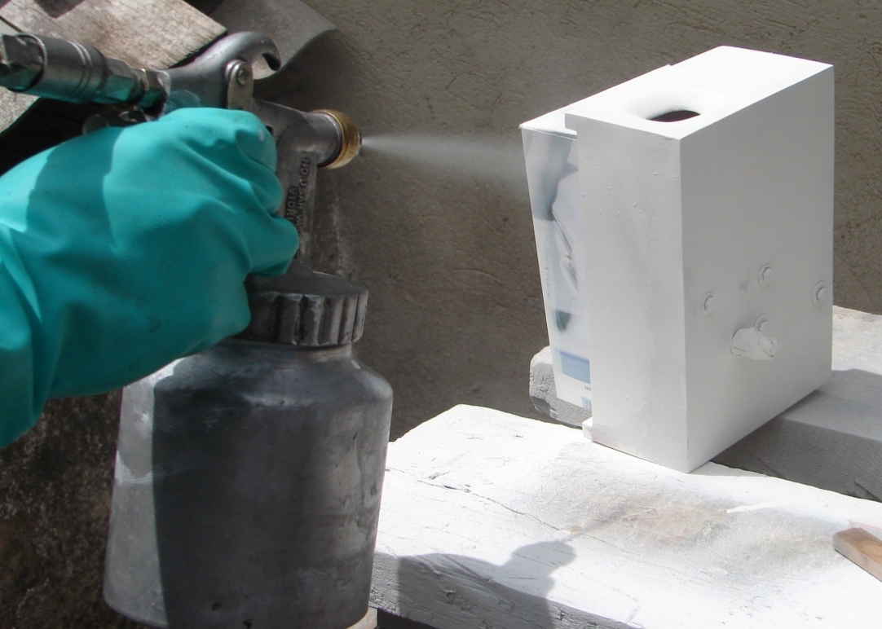

Slide 40
Características del MDP
Propiedades mecánicas superiores: mejor resistencia al arranque o utilización de tornillos y las deformaciones.
Menor absorción de humedad
Alta densidad de los estratos superficiales, asegurando un acabado superior en los procesos de pintura y revestimientos.

Slide 41
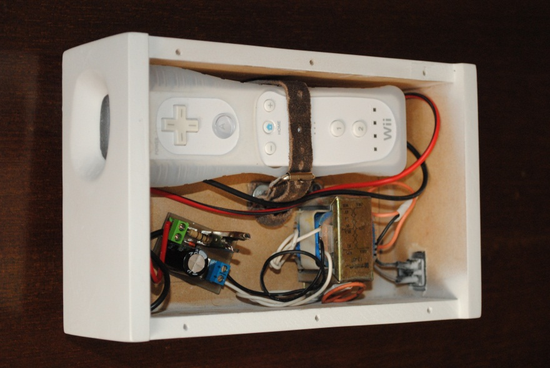
Dispositivo Receptor

Slide 42
SOFTWARE
El software a desarrollarse es un compendio de varios programas enfocados a diferentes edades y principalmente en el desarrollo de la aplicación que permite enlazar el hardware implementado con el computador.
Lenguaje de programación usado es C#.
Alto rendimiento y estabilidad al momento de ejecución.

Slide 43
Encontrar una matriz de transformación geométrica entre dos imágenes
Con el registro de ubicación de las esquinas en la proyección se pretende encontrar un factor de escala.
Este factor de escala permite realizar una aproximación del rectángulo mediante una matriz de correlación.
Calibración
Geométrica
Color
Pretende corregir el color
Se hace uso de técnicas visuales de cancelación de eco.
Se usa en los sistemas de calibración de impresión a tinta.
Realiza una sustracción de la proyección con la imagen capturada por el dispositivo

Slide 44
Se define un paralelogramo en que se transforma el rectángulo
La matriz puede contener tres elementos o cuatro. Puntos inicialmente localizados mediante el proceso de calibración.
Si la matriz contiene tres elementos, el ángulo inferior derecho del paralelogramo viene definido por los tres primeros puntos.

Slide 45
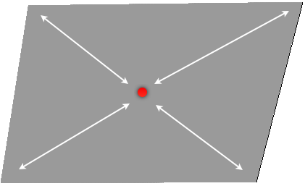
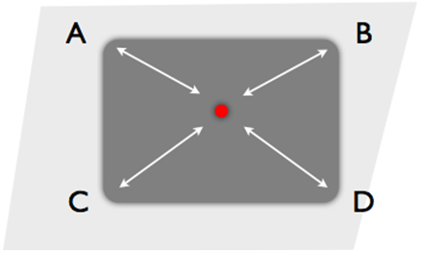
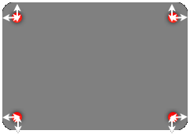

Slide 46
Pruebas Lápiz Infrarrojo.
PRUEBAS DE FUNCIONAMIENTO PDi
La principal prueba de funcionamiento que se puede realizar es comprobar si el led está emitiendo señales infrarrojas.
Se recomienda verificar que exista una amplia visibilidad del led.
En el caso de utilizar un voltaje superior a 1,5 [V] se debe dimensionar correctamente la resistencia, caso contrario el led puede sufrir daños definitivos.
Teniendo en cuenta estas consideraciones se obtienen excelentes resultados en cuanto a la emisión de señales infrarrojas.
Notes:
Ángulo del led = ± 25º.

Slide 47
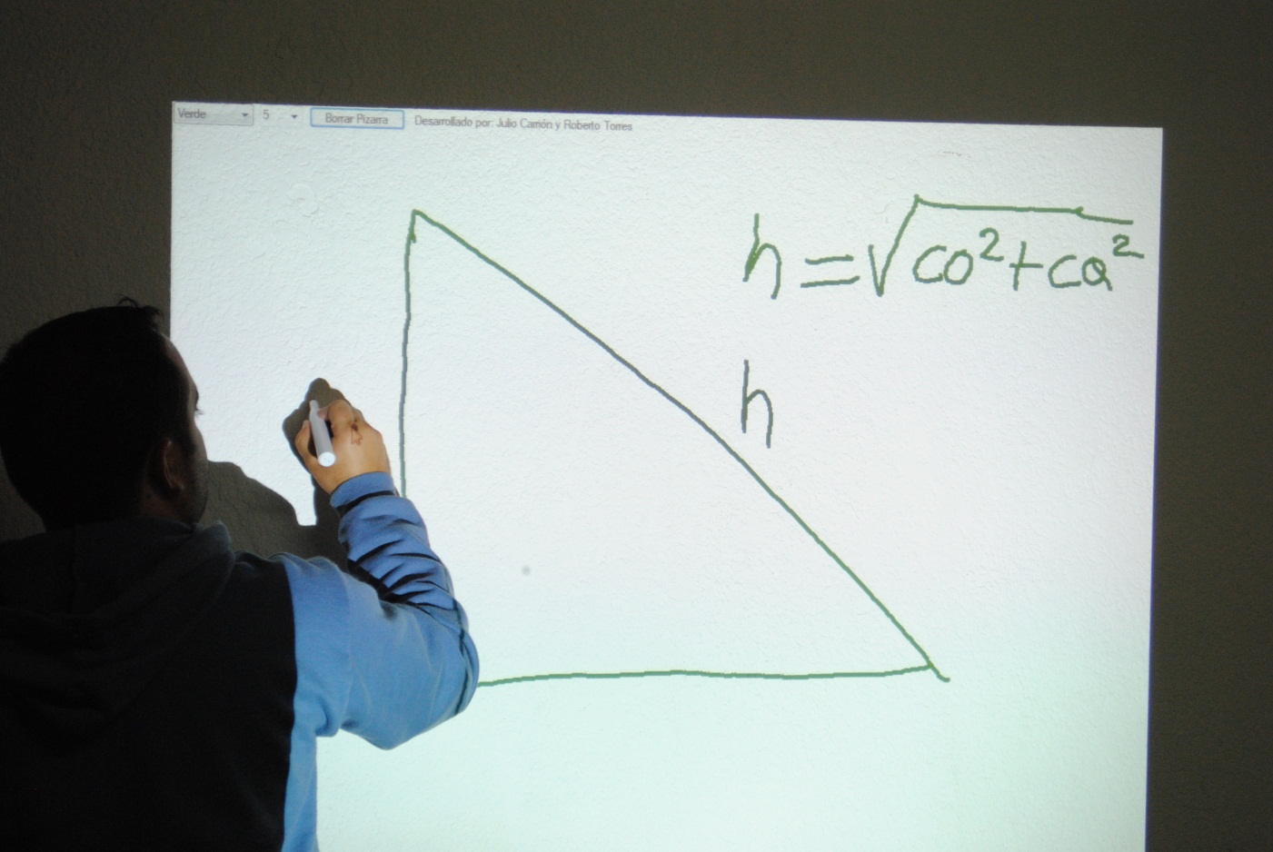
Pruebas Lápiz Infrarrojo.

Slide 48
    Pruebas de ubicación del Dispositivo Receptor.
Para una correcta ubicación del dispositivo receptor, este debe colocarse a una distancia aproximada al doble de la altura de la proyección.
Si la proyección tiene una altura de 1.5 m, se coloca el dispositivo a 3 m de distancia de la superficie de proyección y mirando recto hacia ella.
Posteriormente se puede mover el dispositivo, en sentido circular alrededor de la superficie de proyección.

Slide 49
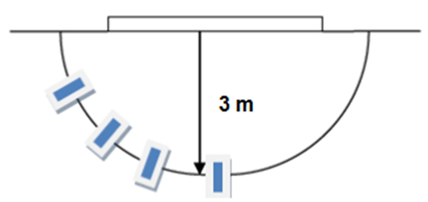
    Pruebas de ubicación del Dispositivo Receptor.

Slide 50
    Pruebas de ubicación del Dispositivo Receptor.
Se debe rotar el dispositivo hasta encontrar el punto adecuado para cada persona
Este factor varía dependiendo de los hábitos de escritura del usuario.
Se puede acercar o alejar el dispositivo, pero se recomienda como punto de partida el método explicado anteriormente, ya que ofrece un ajuste más rápido del punto más adecuado.

Slide 51
      Estudio del porcentaje de visión de la cámara infrarroja, según la ubicación del dispositivo receptor.
Se ubicó el dispositivo a una distancia de 1 metro de la superficie de proyección, y enfocando al punto medio de la misma, de manera que esté perpendicular a la pared.
Al ejecutar el software de la pizarra se midió las distancias entre las cuatro esquinas de calibración, tanto vertical como horizontal por cuatro ocasiones.

Slide 52
Porcentaje de visión de la cámara infrarroja

Slide 53
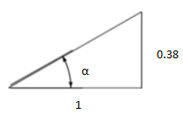
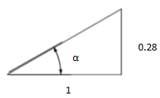
Porcentaje de visión de la cámara infrarroja
Se realizan varios cálculos trigonométrico obteniendo los siguientes resultados:
El ángulo de visión horizontal es de 41.61° y el vertical de 31.55°.

Slide 54
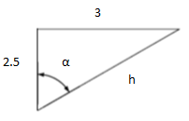
Porcentaje de visión de la cámara infrarroja
En este estudio se utiliza como referencia, que la dimensión del ancho de la proyección es de 1.9 metros.
Para desarrollar los cálculos, se toma en cuenta que desde la mitad de la proyección hasta donde está el dispositivo receptor existe una distancia de 3 metros en horizontal y 2.5 metros en vertical.

Slide 55
Porcentaje de visión de la cámara infrarroja
Mediante la aplicación de funciones trigonométricas se obtiene la distancia de dos rectas.
Una de ellas indica los metros de visión hábil del dispositivo y la otra los metros de visión utilizada para ver la proyección.
La división entre estas dos distancias dará como resultado el porcentaje de uso de la visión total que ofrece el dispositivo receptor.

Slide 56
Porcentaje de visión de la cámara infrarroja
Los resultados obtenidos son los siguientes: la distancia horizontal de visión del dispositivo receptor es de 2.96 m.
La distancia de visión utilizada para ver toda la proyección (Pizarra) es de 1.256 m. Por lo tanto, se están desperdiciando 1.7 m de visión.

Slide 57
Porcentaje de visión de la cámara infrarroja
Si se coloca en una hoja de cálculo, el ángulo al que se ubique el dispositivo receptor, respecto de la proyección, y el radio entre el punto medio de la proyección y el dispositivo; se obtienen los siguientes resultados:
Se utiliza un 42 % del total de la visión de la cámara si se coloca el mando a 3 metros en horizontal desde el punto medio de la proyección, y separado 2.5 metros en vertical.

Slide 58
Porcentaje de visión de la cámara infrarroja

Slide 59
Porcentaje de visión de la cámara infrarroja

Slide 60
    Pruebas de Tracking entre el dispositivo de recepción, y resultados experimentales.
Si se ubica el dispositivo a una distancia de 2 metros, el ángulo correcto será 45°.
Si el ángulo supera los 45°, el porcentaje de visión será mayor al 100%, lo que significa que existe una zona de la proyección que no se vería.
Hay que tener en cuenta que estas distancias están medidas sobre una proyección de 1.38 m de alto por 1.90 m de ancho.

Slide 61
    Pruebas de Tracking entre el dispositivo de recepción, y resultados experimentales.
Comparando los valores de la tabla obtenida con un radio de 2.76 m, con las de radio de 2.50 m, se observa que los valores de uso de cámara de la última son más altos.
Por tanto, con un radio de 2.5 m se ve mejor la superficie para todo el rango de diferentes ángulos de este estudio, que va de los 5 ° a los 80 °.

Slide 62
    Pruebas de Tracking entre el dispositivo de recepción, y resultados experimentales.
La pérdida de visión de colocarlo a 2.76 m respecto a colocarlo a 2.5 m es de 9.38 % en el caso más desfavorable.
El cálculo d = 2h, resulta ser una aproximación muy buena al valor óptimo, por lo que se recomienda el uso de este método de ubicación.
Se comprueba también que ampliar el radio a una distancia mayor a d = 2h, da como resultado una disminución de la utilización del área de visión de la cámara.

Slide 63
    Pruebas de Tracking entre el dispositivo de recepción, y resultados experimentales.
Utilizando el programa de la pizarra, se comprueba que porcentajes inferiores al 30 % ofrecen resultados no admisibles para dibujar con una calidad adecuada.
Del 30% al 50 % se puede dibujar con muy baja calidad y a partir del 50 % la calidad es bastante buena.
Con un valor de uso inferior al 30%, el programa funciona pero la resolución es tan baja que crea líneas al escribir. Por este motivo, valores inferiores al 30 % deben ser descartados.
Esto ocurre porque la resolución va creciendo según aumenta el uso del área de visión de la cámara.

Slide 64
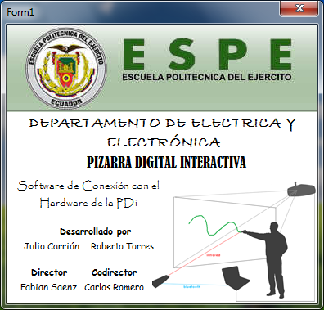
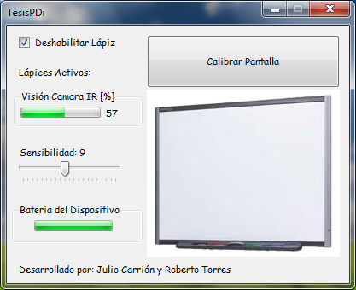
RESULTADOS FINALES
Software de interconexión con la PDi y aplicaciones orientadas a teleducación, los cuales presenta el siguiente aspecto.

Slide 65
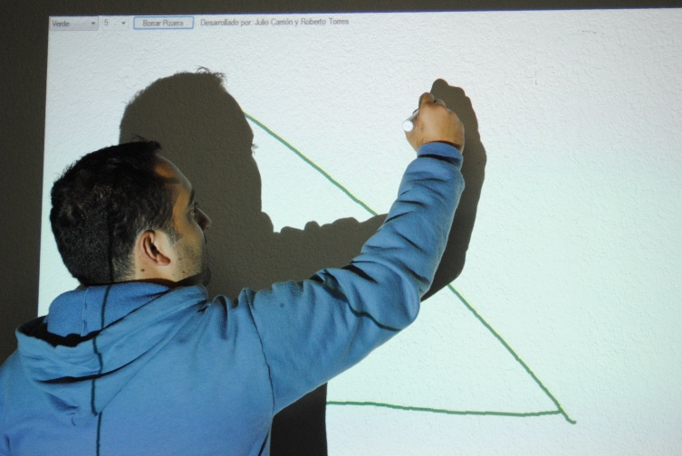
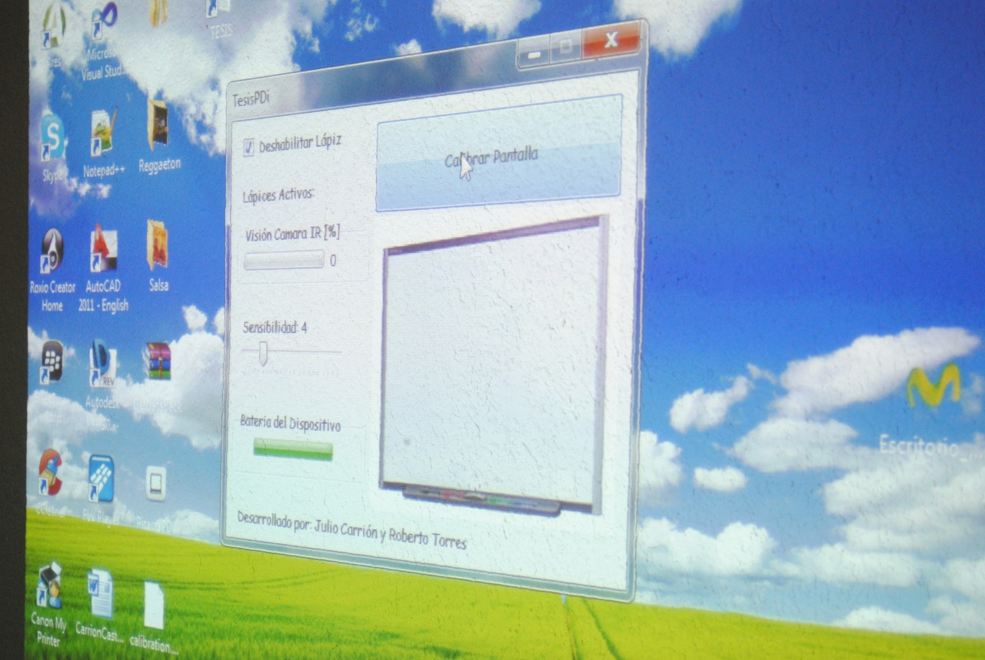
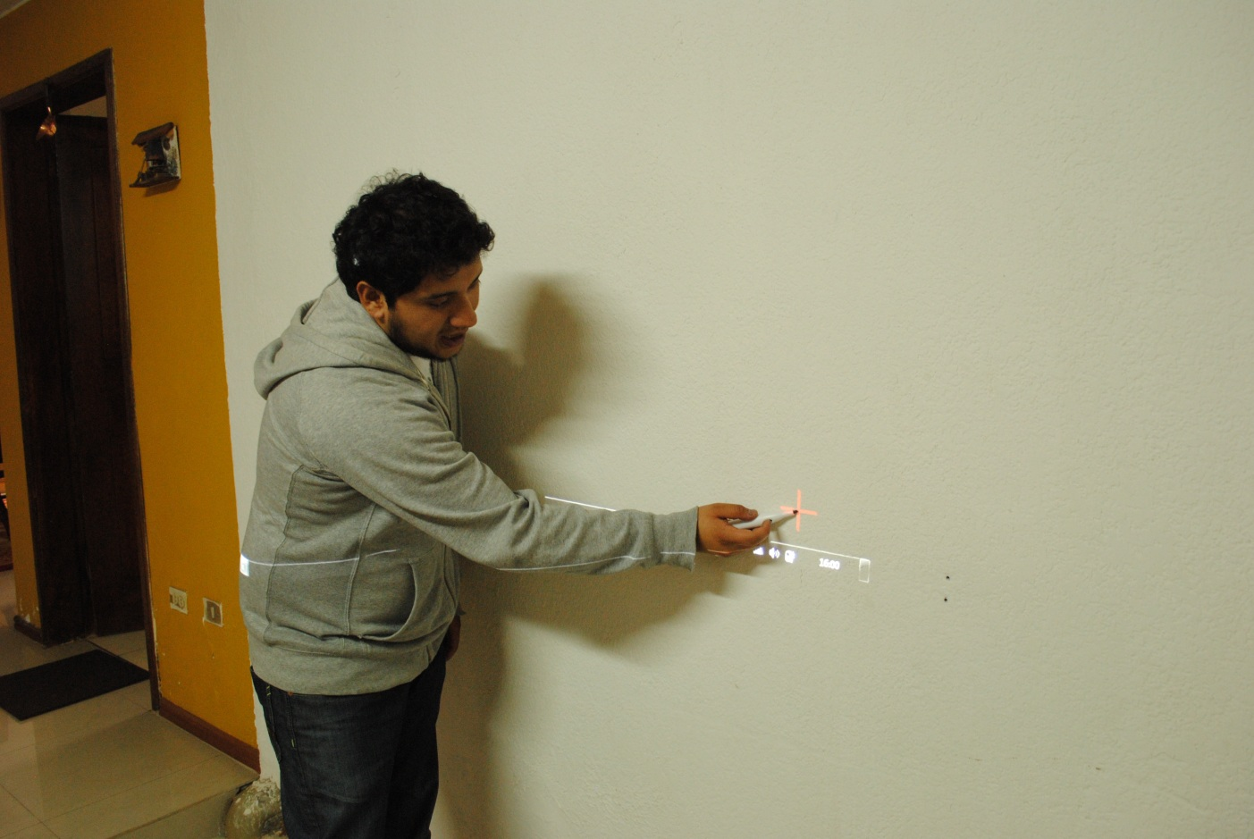
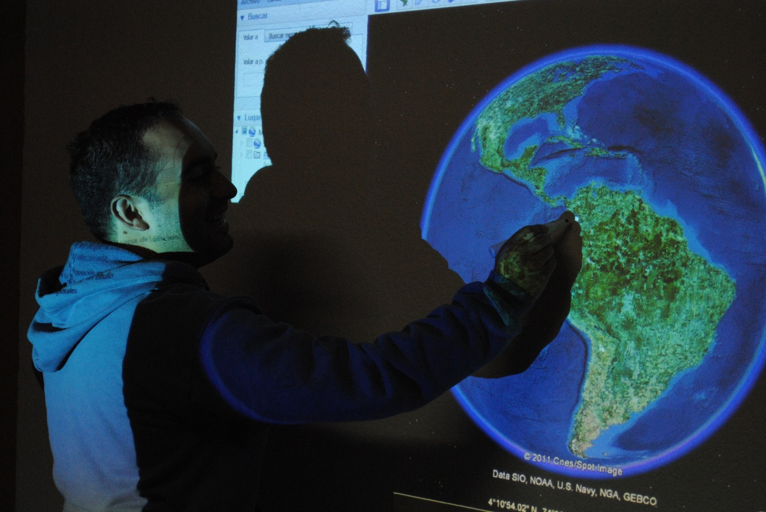
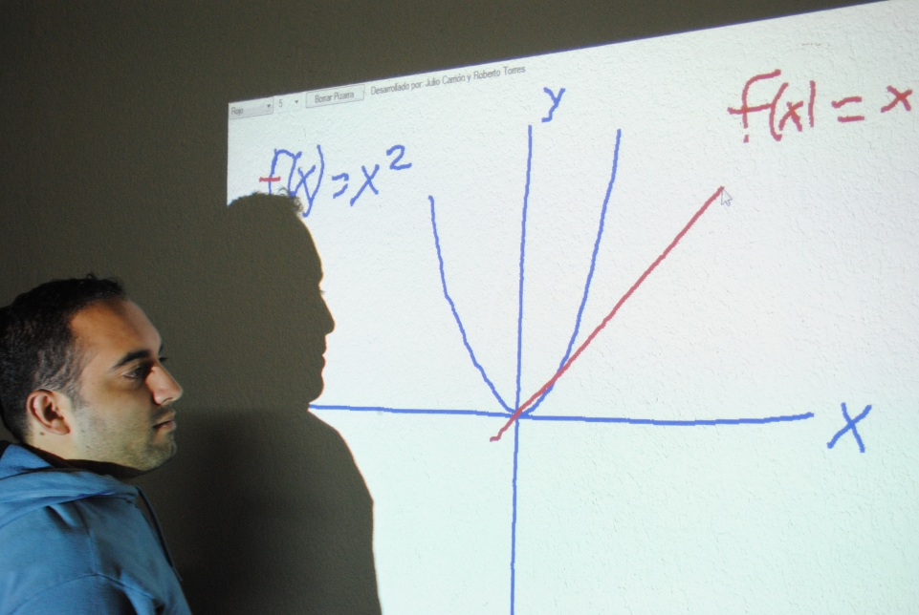
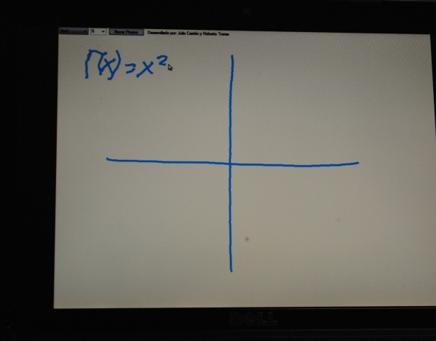

Slide 66
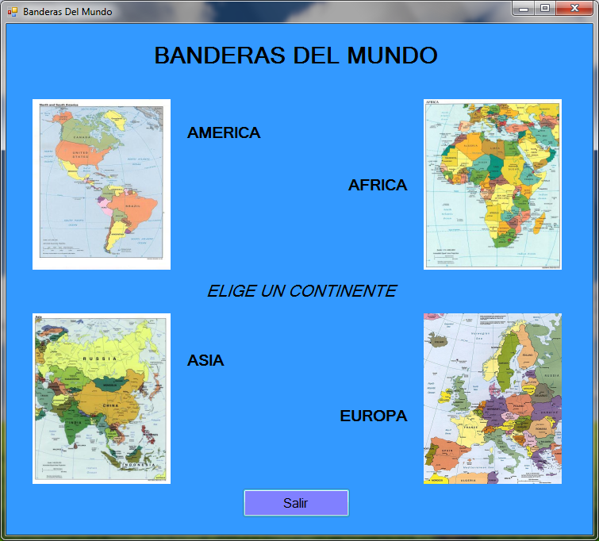
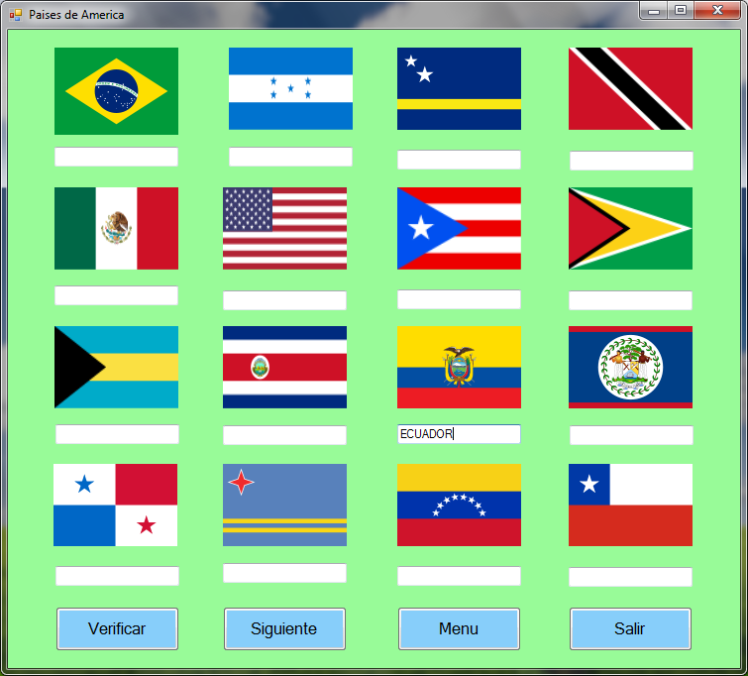
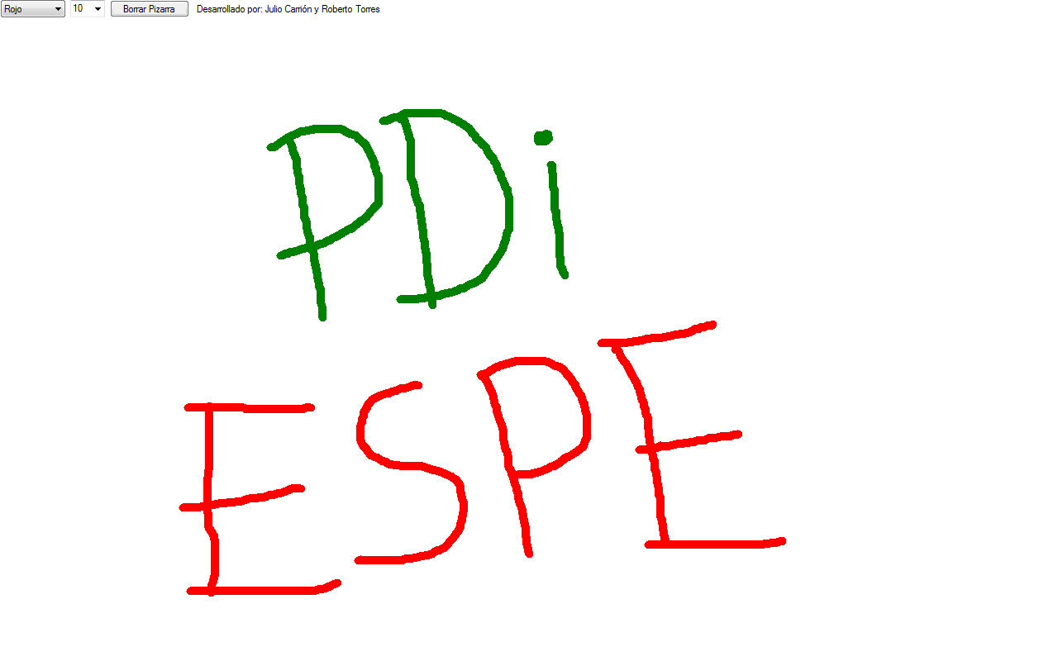
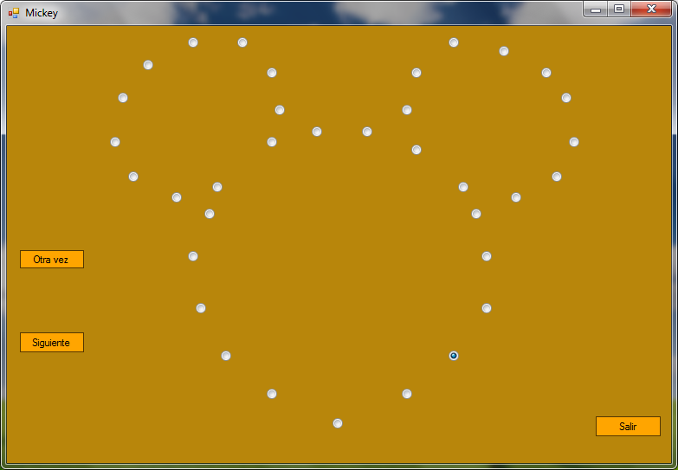
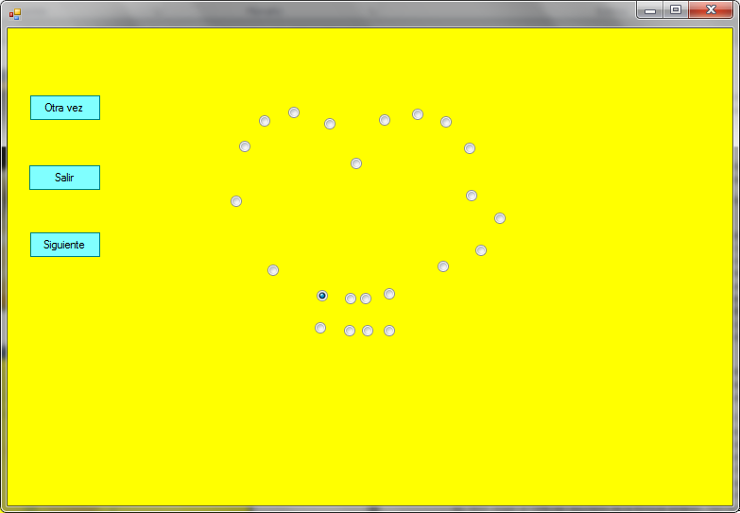
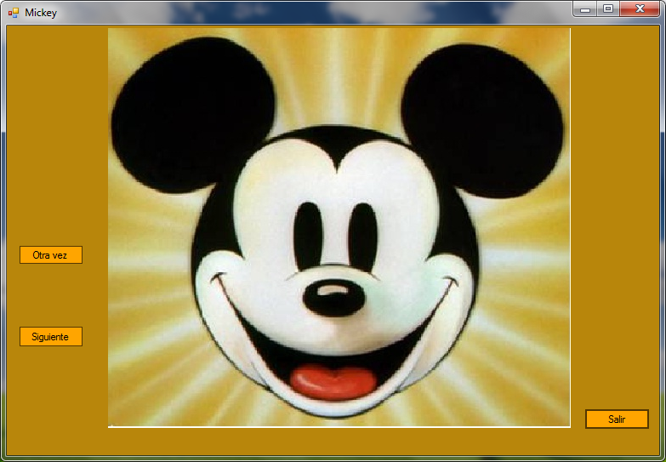
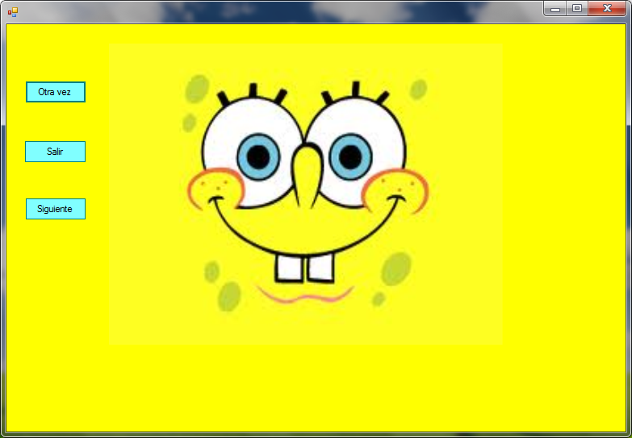

Slide 67
CONCLUSIONES
Para un adecuado funcionamiento de la PDi, es fundamental ubicar correctamente el dispositivo receptor, para esto se debe tomar en cuenta varios parámetros:
  Espacio físico de instalación.
  Altura de la proyección.
  Radio = 2 * Altura de proyección.
Considerar que el dispositivo receptor tiene un límite de distancia de funcionamiento, el cual se relaciona directamente con la altura de la proyección.

Slide 68
Mediante este estudio se comprueba que al ubicar el dispositivo receptor con un ángulo ente 45° y 80°, respecto a la superficie de proyección, se obtienen excelentes resultados en cuanto al porcentaje de visión, además se concluye que la longitud de onda del led emisor debe ser igual a 940nm ya que para longitudes menores la cámara del dispositivo receptor no reconoce correctamente los pulsos de luz y los interpreta como errores por pérdida de visión.

Slide 69
El empleo de una pizarra digital interactiva motiva al estudiante debido a que el maestro presenta una clase más llamativa y novedosa que las clases que utilizan los métodos pedagógicos tradicionales, además este sistema simplifica la comprensión de conceptos complejos dada la potencia para reforzar las explicaciones utilizando diferentes recursos didácticos como videos, imágenes, y diferente software especializado, con los cuales pueden interactuar tanto el maestro como los alumnos.

Slide 70
La utilización del puntero en el sistema de la pizarra digital permite a los niños de temprana edad estimular diferentes sentidos y capacidades como su motricidad fina ya que realizan distintas acciones con sus manos como desplazar el lápiz por la superficie de la pizarra y al mismo tiempo presionan el botón para seleccionar los objetos deseados. Los alumnos que padezcan de problemas auditivos se verán beneficiados debido a la gran cantidad de material visual que está disponible en la internet lo cual permite potenciar este tipo de aprendizaje.

Slide 71
Queda demostrado que la utilización del dispositivo aproximadamente a 15° o rangos menores no tienen sentido por los resultados de los cálculos realizados. Por tanto, colocar el dispositivo a 10° no ofrece ningún beneficio de uso y por el contrario reduce la resolución o área activa de detección en la superficie. Este efecto produce que el ratón se mueva a golpes e impidiendo que se pueda utilizar esta aplicación para escribir encima de la proyección, ya que el texto escrito no se podría comprender. Se concluye que el rango de utilización de este proyecto con dos mandos llega como máximo a 15° respecto la proyección.

Slide 72
RECOMENDACIÓN
Colocar el dispositivo a 45° resulta la opción más equilibrada. Para este ángulo, las zonas oscuras que puede aparecer son casi inexistentes, y en el peor de los casos llegan a ser de 3 cm. Por otra parte, el porcentaje de visión en esta posición según el primer estudio realizado es del 68 % si la distancia se obtiene aplicando “d = 2h”, con lo que se asegura que el movimiento del cursor será muy fluido y la escritura se podrá comprender fácilmente. Al ofrecen un rango de zonas oscuras tan bajo y un porcentaje de visión elevado, se considera que es la mejor opción para colocar el dispositivo, y se recomienda esta colocación para obtener unos resultados óptimos.

Slide 73
GRACIAS POR SU ATENCIÓN

